Slide 1
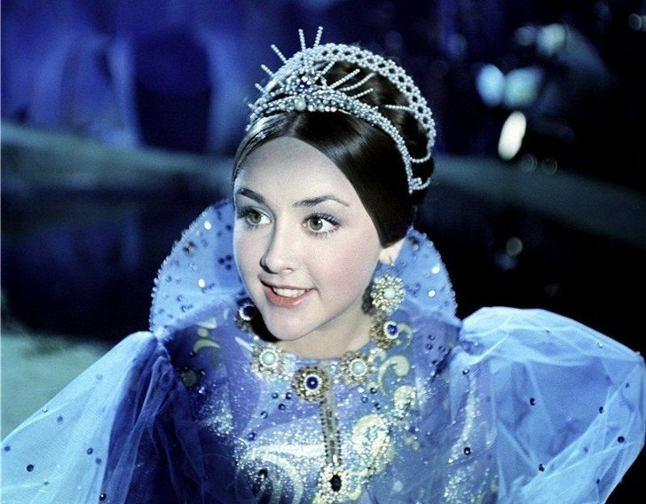
Красавицы
русских сказок
Интерактивная викторина из серии
«Чтение с увлечением» для учащихся 5 – 9 классов
Автор:
Ольга Михайловна Степанова, учитель английского языка
МБОУ «Цивильская СОШ №1
имени Героя Советского СоюзаМ.В. Силантьева»
города Цивильск Чувашской Республики
2019

Slide 2
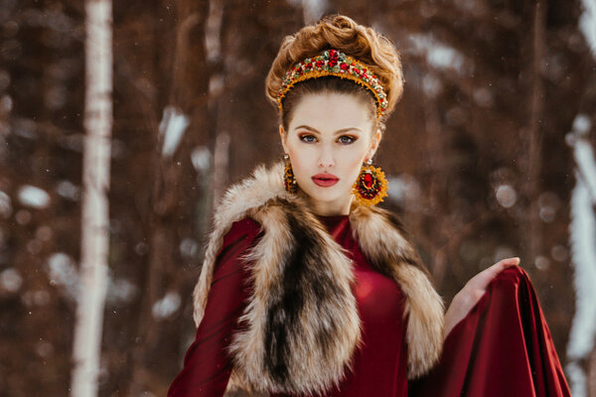
Изначально этот образ возник в греческой мифологии. Помните, из-за чего началась Троянская война? Из-за нее - похищенной троянским царевичем Парисом жены греческого царя Менелая .
Мотив этот после принятия христианства на Руси (от греков!) стал известен в пересказах, а позже в народной среде преломился и дал основу целому ряду сказок про эту красивую героиню.
Елена Прекрасная

Slide 3
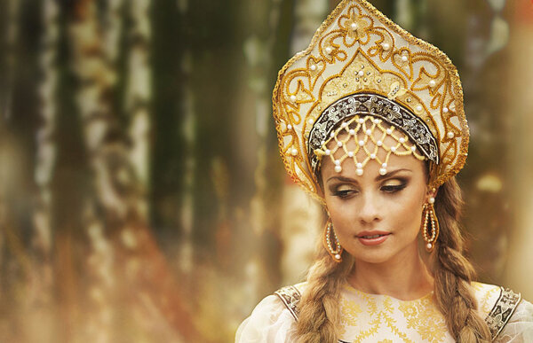
Чаще всего она бывает дочерью морского царя и обладает способностями к колдовству. Царевна помогает герою, который прибыл к ней свататься и которого ее отец пытается сжить со свету хитрыми заданиями.
А потом они вдвоем с женихом сбегают, и Василиса волшебством заставляет погоню отстать.
Василиса Премудрая

Slide 4
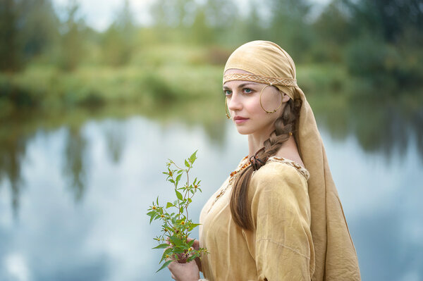
Почему у степной богатырши или девы-воительницы такое странное отчество, связанное с морем. Дело в том, что, как установили исследователи, море тут совершенно ни при чем.
Скорее всего, этот образ восходит к славянской богине смерти - Море (Маре). Ведь победить Мору-смерть не способен ни один, даже самый сильный воин..
Марья Моревна

Slide 5
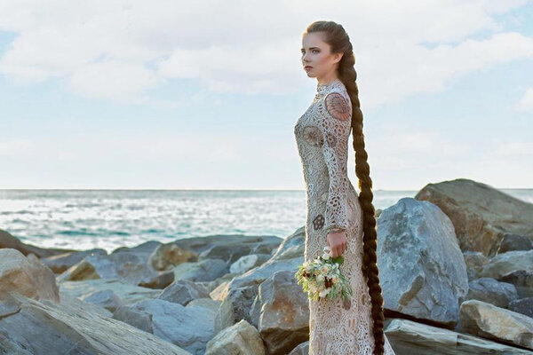
У славянских девушек в старину главным атрибутом красоты считалась заплетенная коса. И чем длиннее тем лучше. Поэтому и в сказках появился такой образ - героиня с длиннющей косой.
Она тоже совсем не простого рода - царевна! Чтобы получить ее в жены, Ивану приходится сразиться со Змеем Горынычем.
Марья-краса - долгая коса

Slide 6
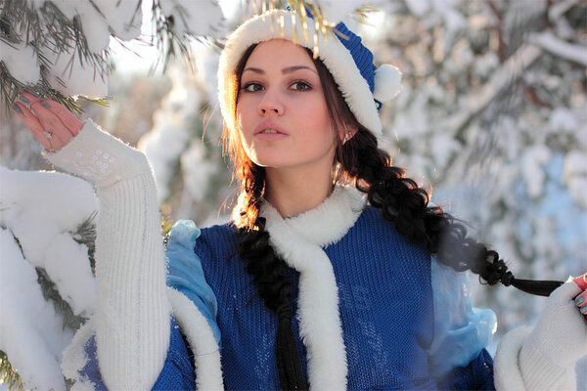
Она не всегда была внучкой Деда Мороза. Изначально в русских народных сказках ее просто слепили из снега крестьяне Иван да Марья, у которых не было детей.
Сказка кончалась печально - с приходом весны во время праздника Снегурка (так она тогда звалась) прыгает через костер и тает.
Снегурочка

Slide 7
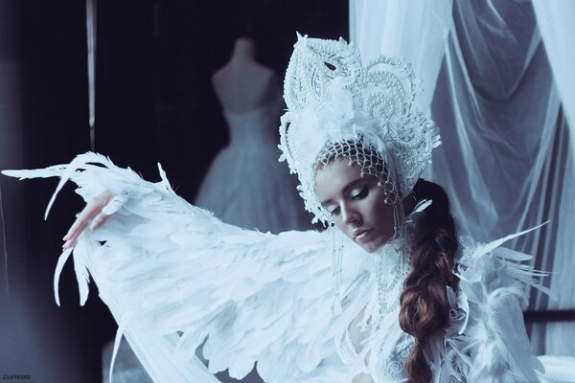
С этой красавицей мы впервые встречаемся в сказке Пушкине про царя Салтана.:
За морем царевна есть,
Что не можно глаз отвесть:
Днем свет божий затмевает,
Ночью землю освещает,
Месяц под косой блестит,
А во лбу звезда горит.
А сама-то величава,
Выплывает, будто пава;
А как речь-то говорит,
Словно реченька журчит.
Царевна-Лебедь

Slide 8
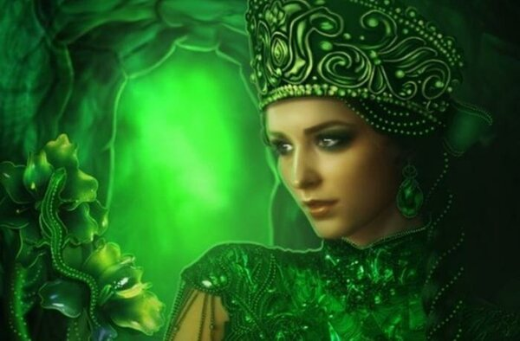
А вот этот образ, хотя и получил известность, благодаря сказам Павла Бажова, существовал и до него. Уральские горняки создали немало легенд про загадочную, гордую, но справедливую Хозяйку.
Ее обычно рисуют, как статную зеленоглазую и черноволосую женщину в длинном платье малахитового цвета, которая может обращаться в зеленую ящерку с короной на голове.
Медной горы Хозяйка

Slide 9
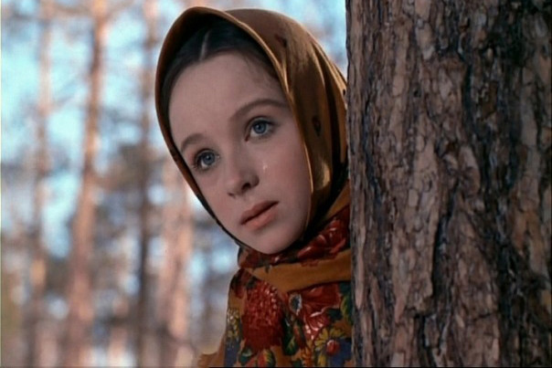
Сказок, где действуют героини с таким именем, просто не счесть. В отличие от всех остальных красавиц, в ней нет ничего волшебного, но ни к одной другой девушке сказка не относится с такой симпатией. Это всегда добрая, скромная, работящая, но при этом смелая и умная девушка, которая одолевает всех своих противниц и соперниц.
Она умеет укрощать и приручать самых могучих волшебных существ. К ней с уважением относятся духи природы.
Настенька

Slide 10
Сказку о царе Берендее, о сыне его Иване-царевиче, о хитростях Кощея Бессмертного и о премудрости Марьи-царевны, Кощеевой дочери написал В.А. Жуковский
Жил да был царь Еремей. Отправился он в годовой поход, чтобы составить опись своего царства-государства... Одного не знал Еремей, что в его отсутствие царица родила ему сына…
Варвара-краса –
длинная коса

Slide 11
До встречи!

Slide 12
Источник:
Сказочные персонажи https://ncuxolog.ru/skazochny-e-personazhi
Главные красавицы русских сказок https://zen.yandex.ru/media/litinteres/glavnye-krasavicy-russkih-skazok-5c06d5abb9ff7d00ab7fe734
Изображения взяты на сайте http://yandex.ru
Условия использования сайта https://yandex.ru/legal/fotki_termsofuse/

